Slide 1
医院信息管理系统HIS
数据库大作业具体介绍
指导老师： 魏祖宽
答辩学生： 张宇全

Slide 2
目 录
01
业务功能描述
02
实现的表格列表
CONTENTS
03
程序的整体架构
04
关键代码片段截图

Slide 3
01
业务功能描述

Slide 4
在医院信息管理系统的编写过程中，共实现了以下模块：初始化模块完成数据库创建，数据导入功能；人事模块，完成组织机构、患者的管理功能，就诊模块完成了挂号、就诊和收费管理功能；药品模块完成了药品管理功能，系统管理完成了用户管理和系统推出功能
初始化
人事
就诊
药品
系统

Slide 5
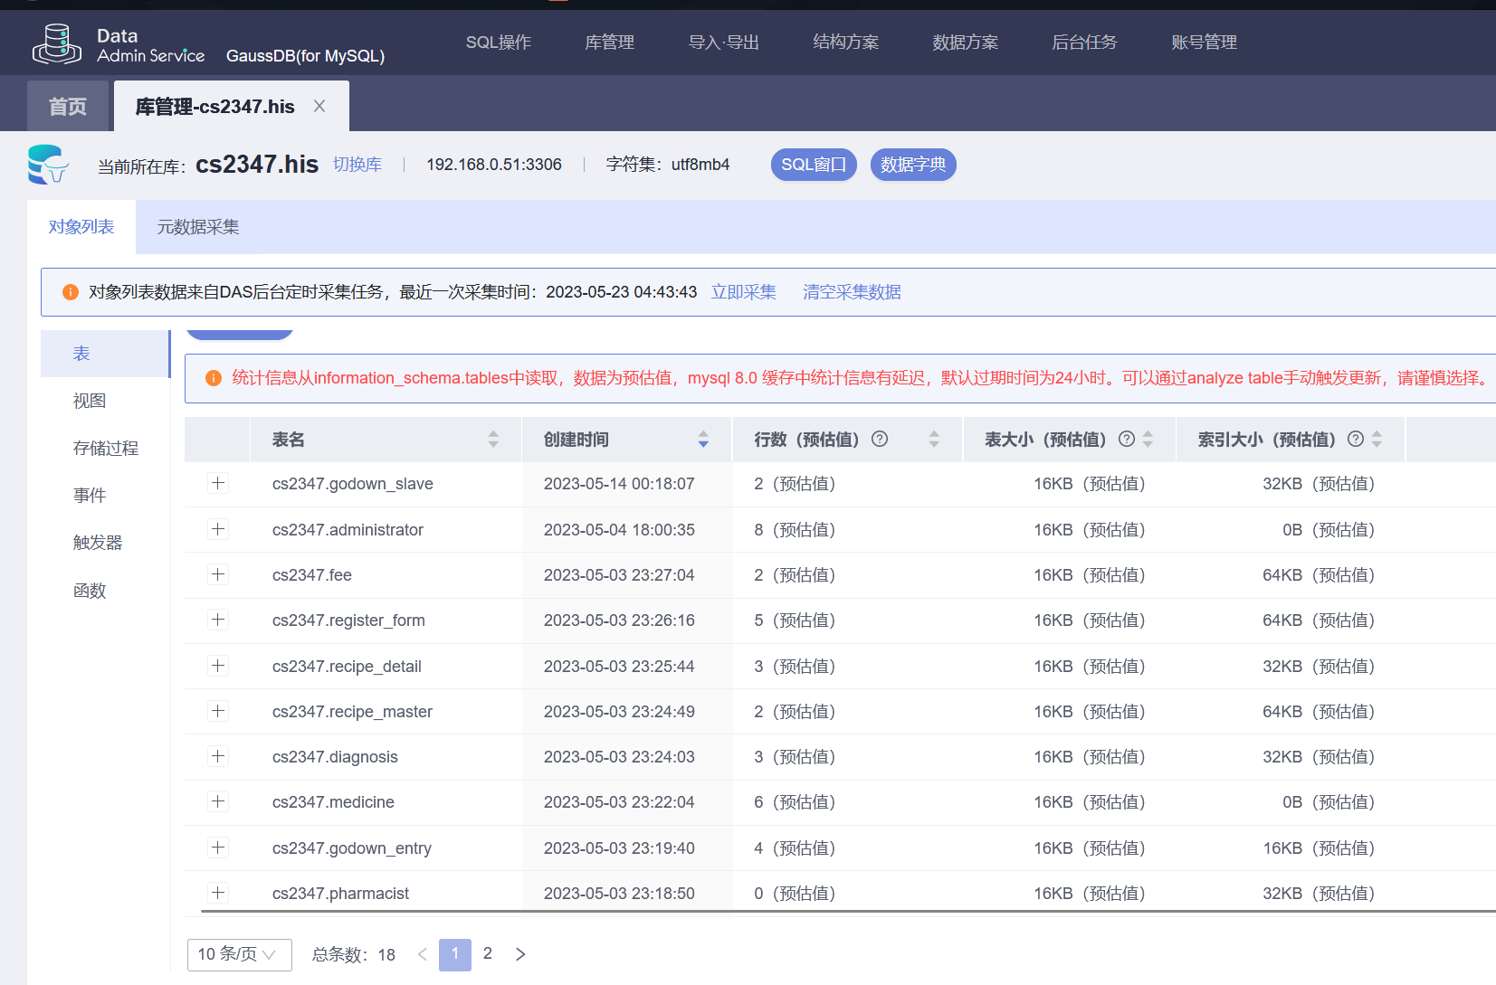
初始化
使用课程提供的华为云账号登录UESTC2022数据库实例，根据格式创建CS2347.his的数据库，其下创建17张业务数据表和1张系统用户数据表来实现系统功能，并使用SQL语句导入具体数据。

Slide 6
人事管理
患者管理
员工管理
部门管理
对患者信息进行增删改查等数据操作
对医生、收银员两种职业，以及工资、职称的两类模块进行管理。
综合员工管理，对医院部门进行属性管理，并赋予部门经理等属性。

Slide 7

就诊管理
挂号管理
就诊管理
收费管理
患者就诊前需进行挂号，挂号单模块管理挂号医生、患者以及收银员等属性。
就诊管理就诊（管理诊断信息），处方（管理开具处方信息）以及处方药品清单信息（管理处方中的药品具体信息）
收费管理管理具体处方的收费信息。

Slide 8
药房管理
药品入库主单、从单
药品管理
药品主单管理采购药品入库时的入库时间和具体药品大类，而药品从单依附于药品主单，其管理具体采购情况。
药品管理模块主要管理单个药品的具体信息，如药品类型、包装单位、药品单位价格、药品名称等信息。

Slide 9
02
实现的表格列表

Slide 10
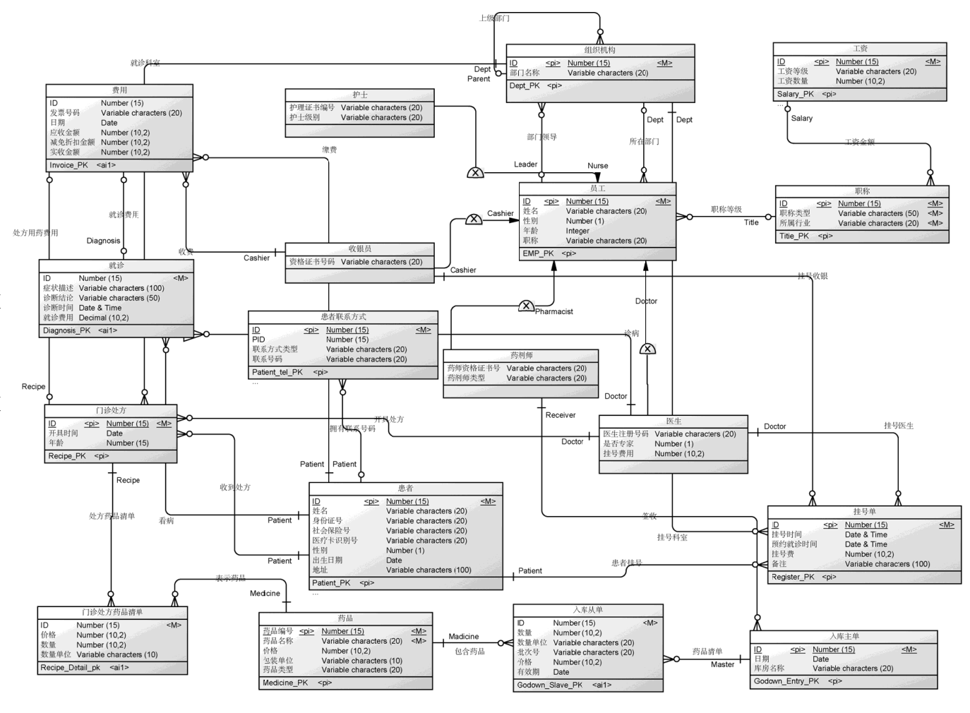
全局E-R图

Slide 11
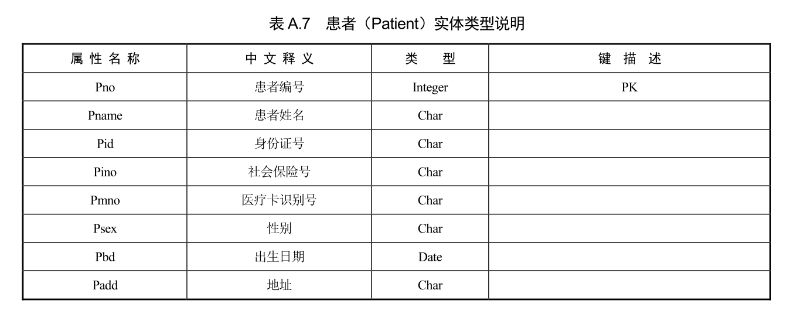
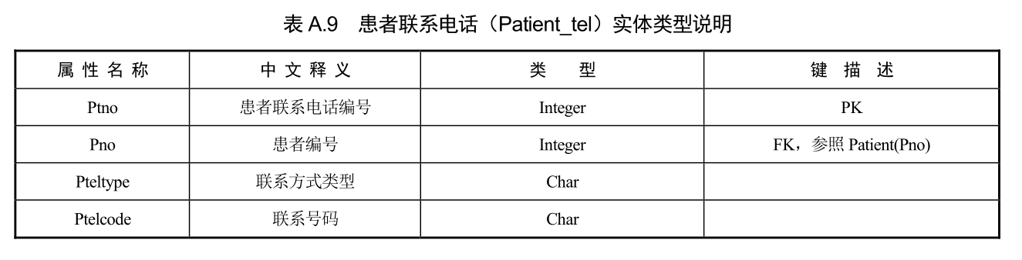
患者部分

Slide 12
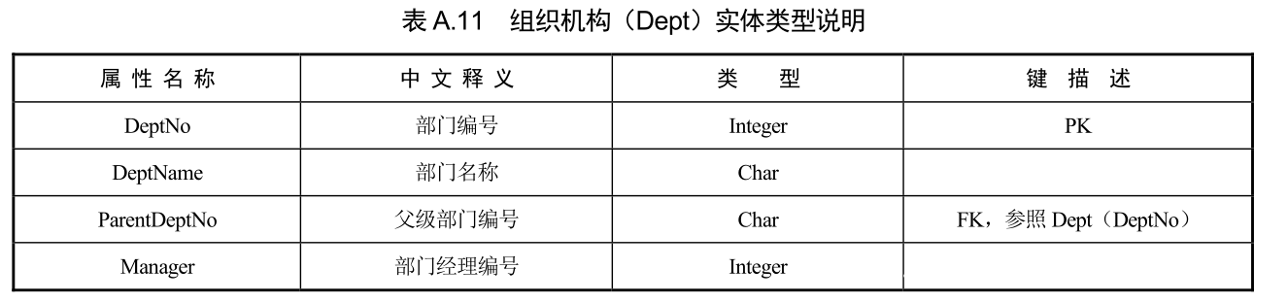
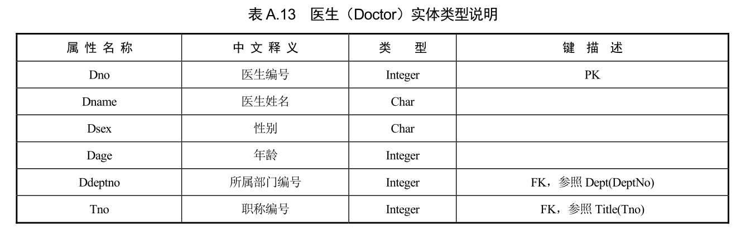
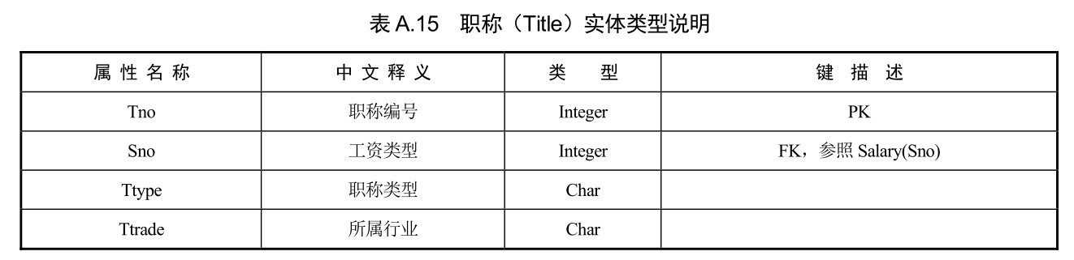
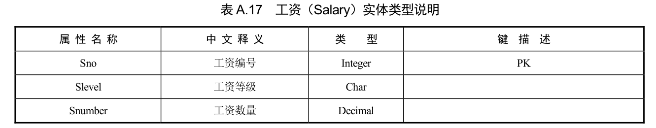
组织机构部分
需要注意的是，在原数据库设计文档中，出现了组织机构和医生两个表主键互为另一个关系的外键的情况，因此需要进一步的改进。

Slide 13
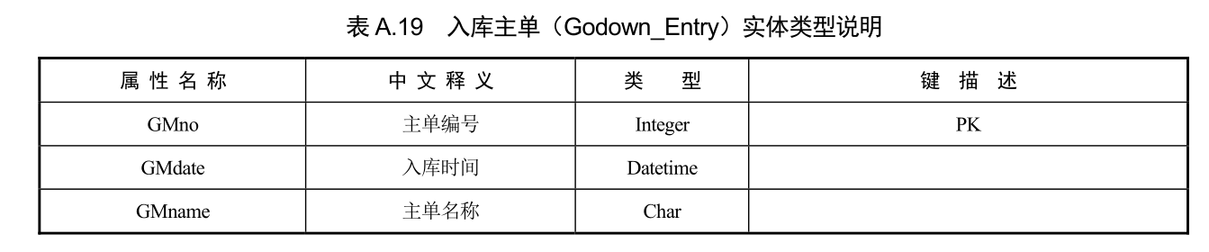
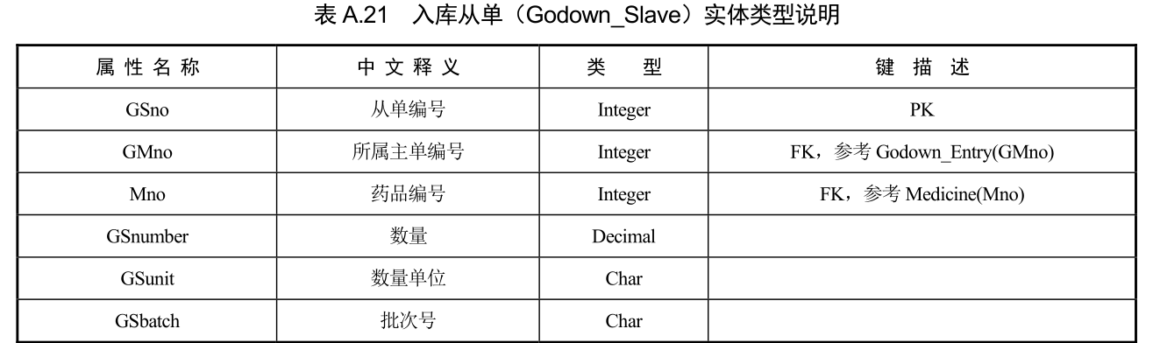
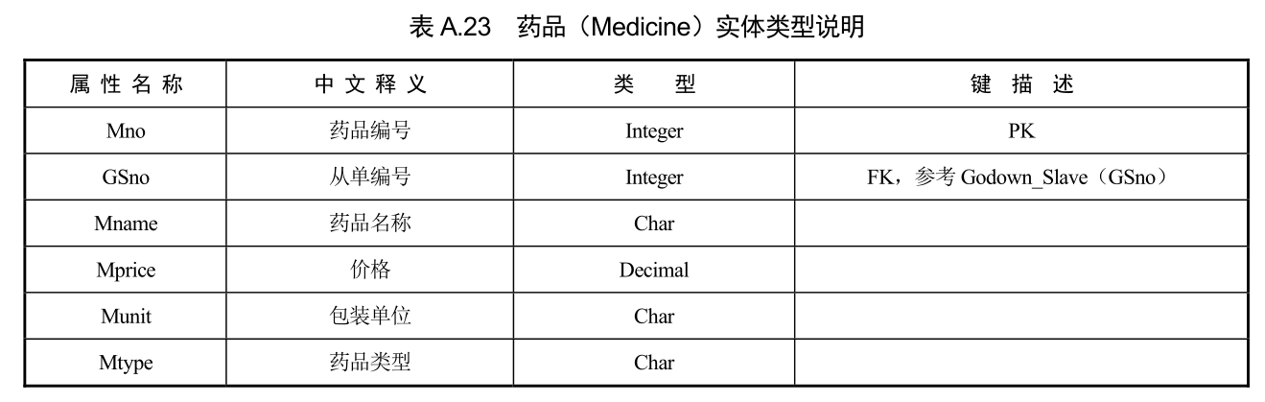
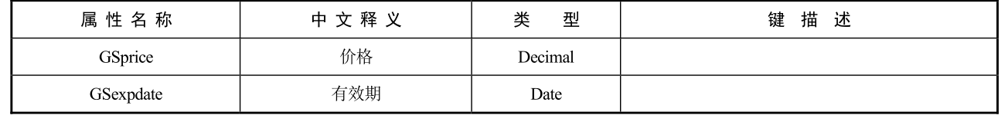
药品管理

Slide 14
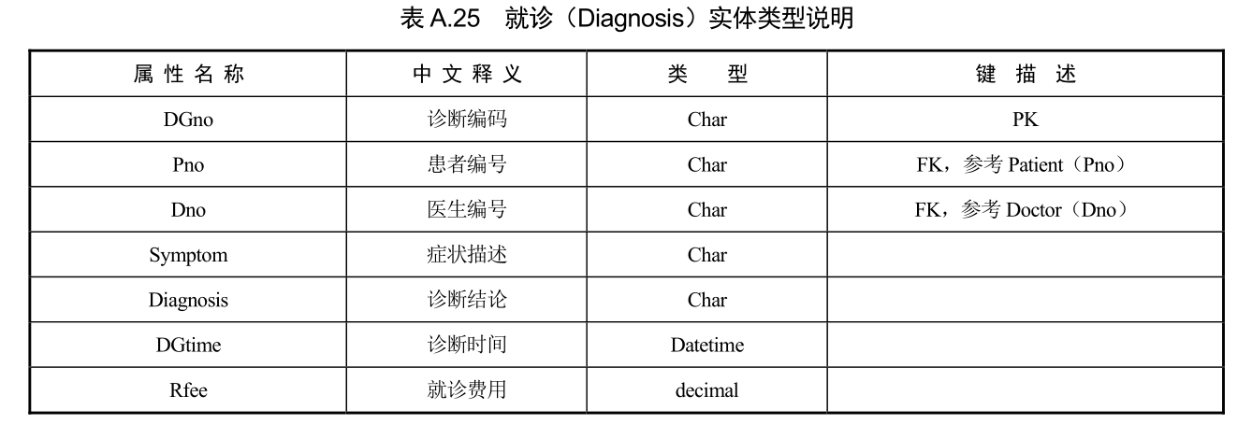
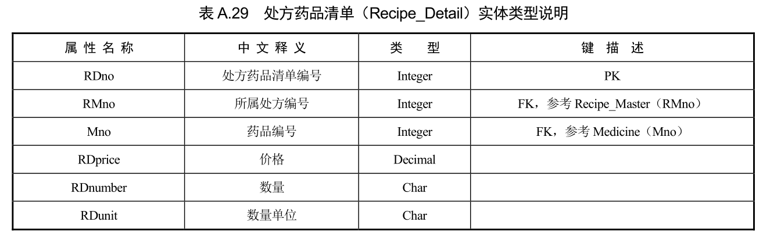
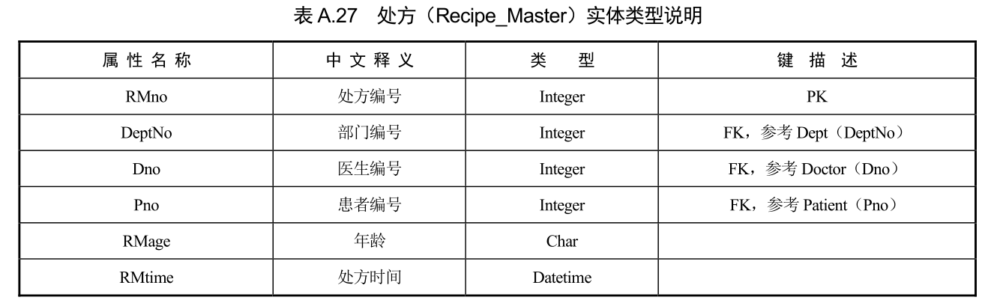
就诊管理

Slide 15
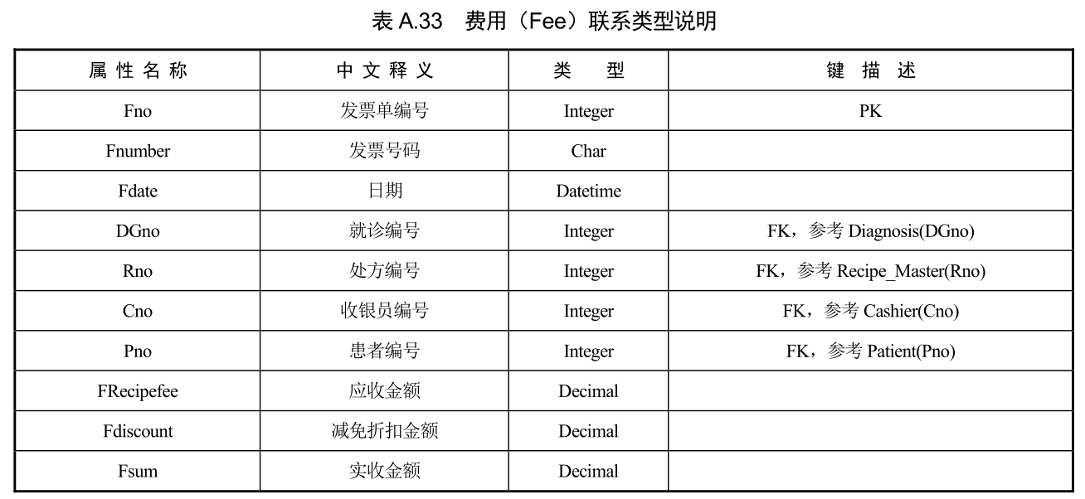
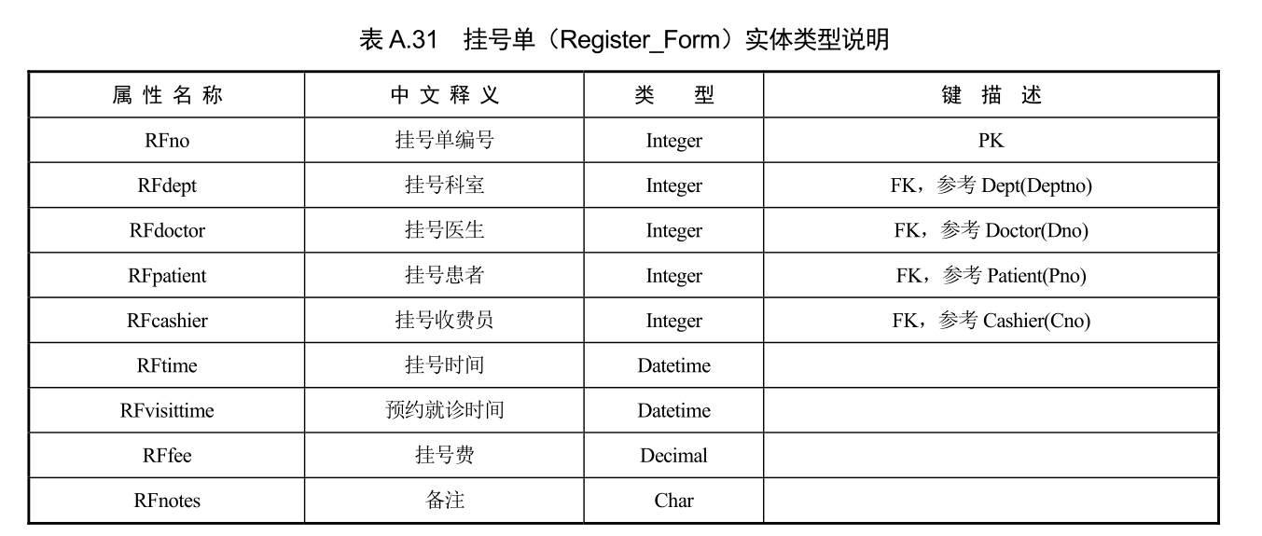
挂号收费

Slide 16
03
程序的整体架构

Slide 17

用户角色
管理员
管理员可以管理所有功能模块，并定义分配所有其他角色的用户名、密码，并可修改自身密码。
医生
查看当天挂号和医生用户的挂号情况，在查看患者的就诊情况时还可以修改自身信息。
论文结论三
进行预约挂号、缴费查询以及就诊查询等，可以修改自身信息。

Slide 18
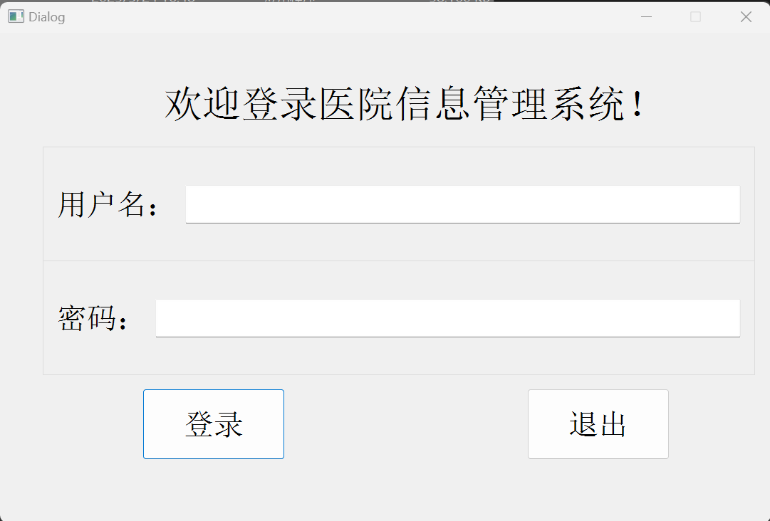
登录界面
登录界面根据不同的用户名来区分不同的角色类别，根据密码口令来验证，并自动跳转至每个角色的控制面板。

Slide 19
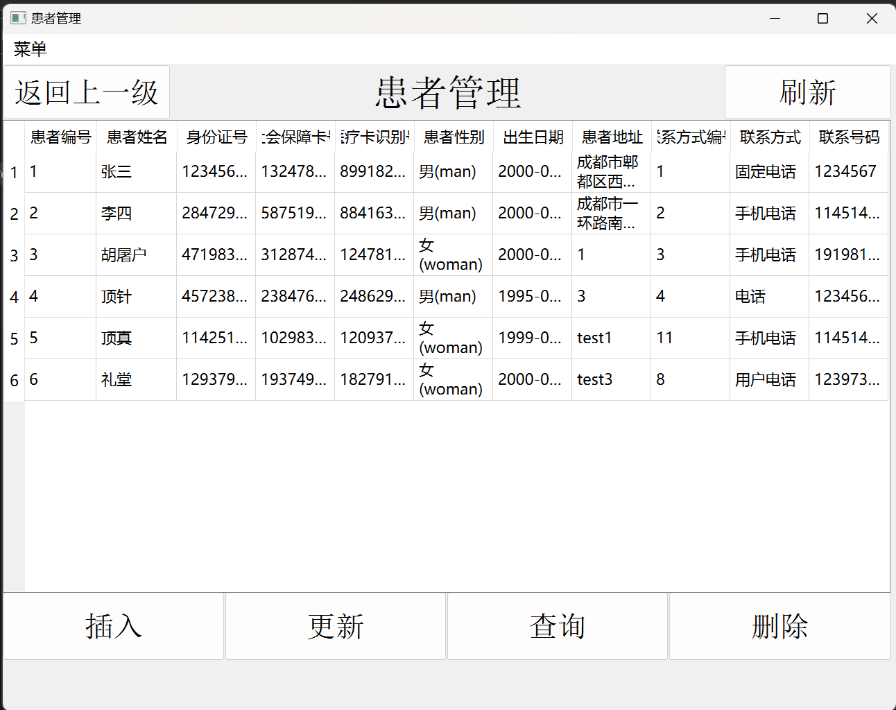
管理界面
该界面可以显示具体的记录和属性，并且具有菜单/返回和刷新等辅助操作和增删改查等数据库操作。

Slide 20
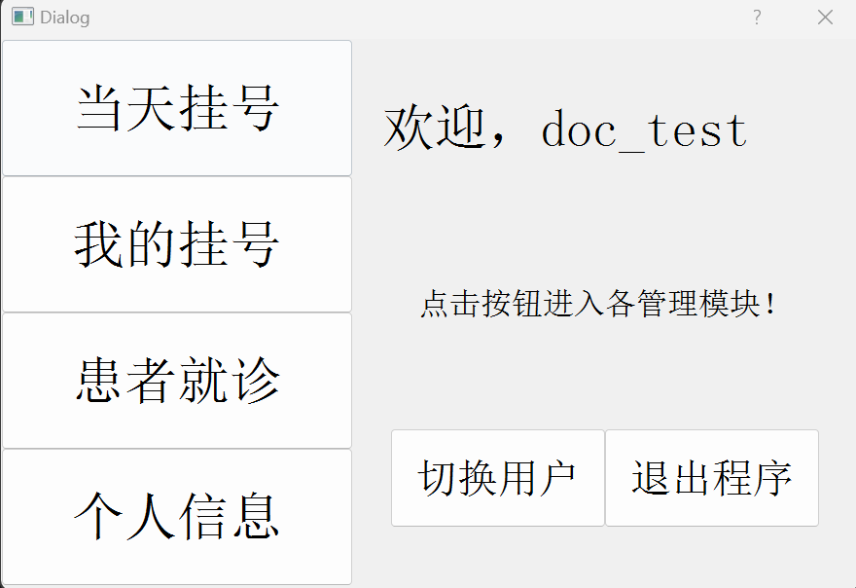
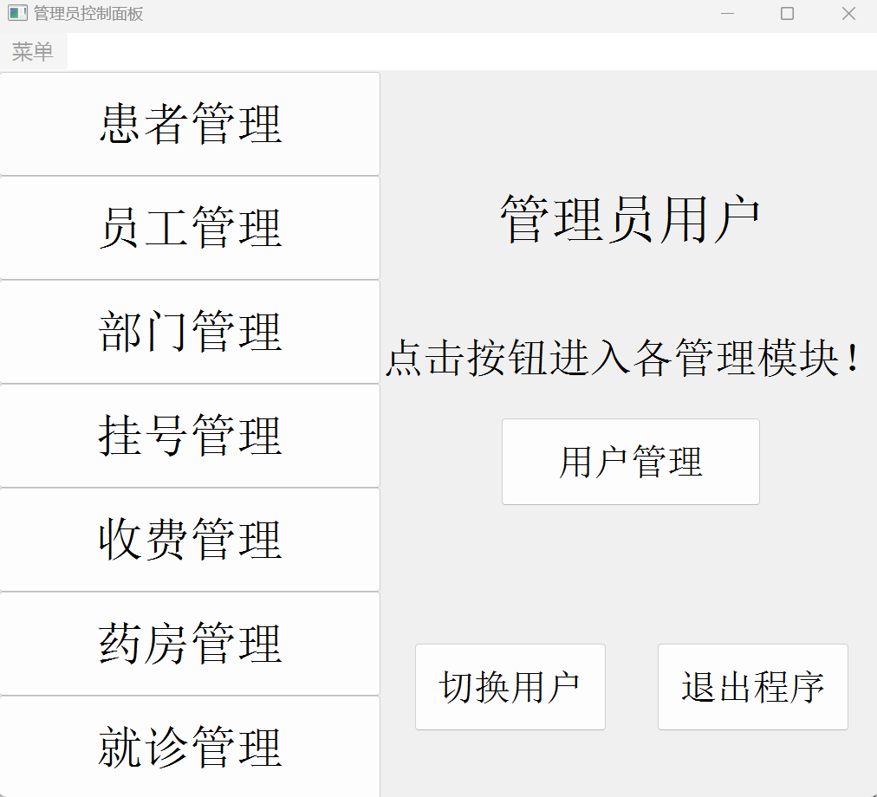
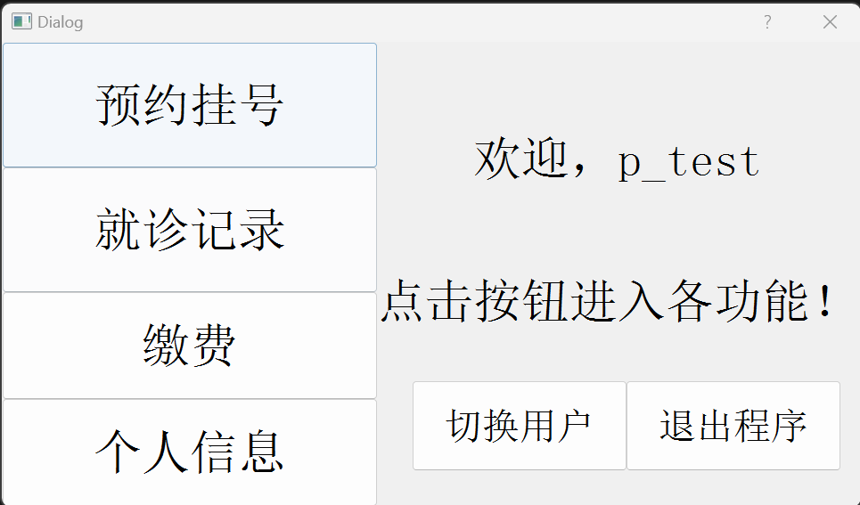
角色面板
医生面板
管理员控制面板
患者面板

Slide 21
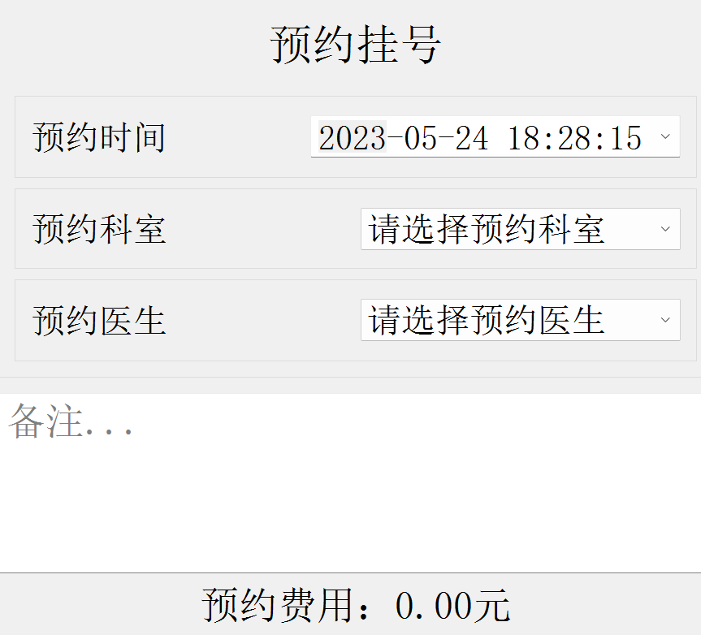
预约挂号面板（患者）
预约挂号
患者进行挂号时，首先预约时间选择未来的某一时间段，再选择预约科室，系统自动生成预约医生列表，再从医生列表中进行选择，最后预约费用自动生成在屏幕中。

Slide 22
04
关键代码片段截图

Slide 23
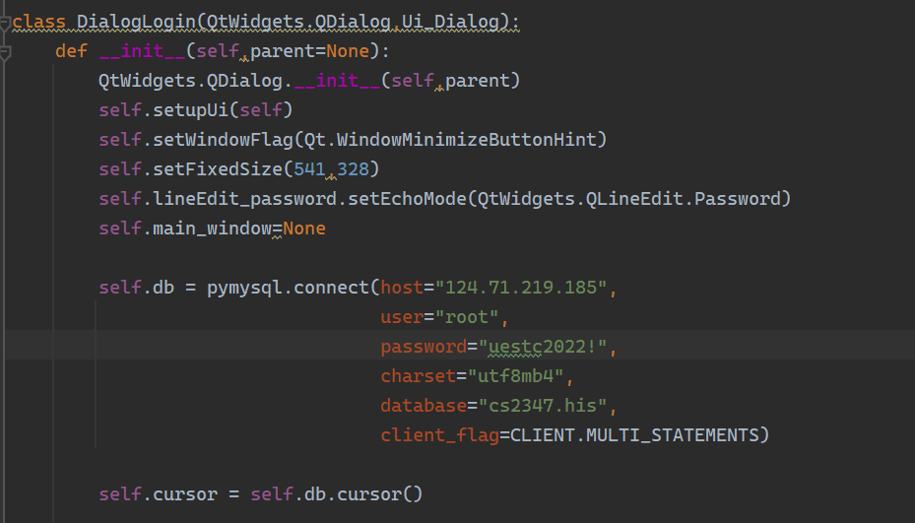
数据库连接
类初始化时，使用pymysql定义数据库连接参数。

Slide 24
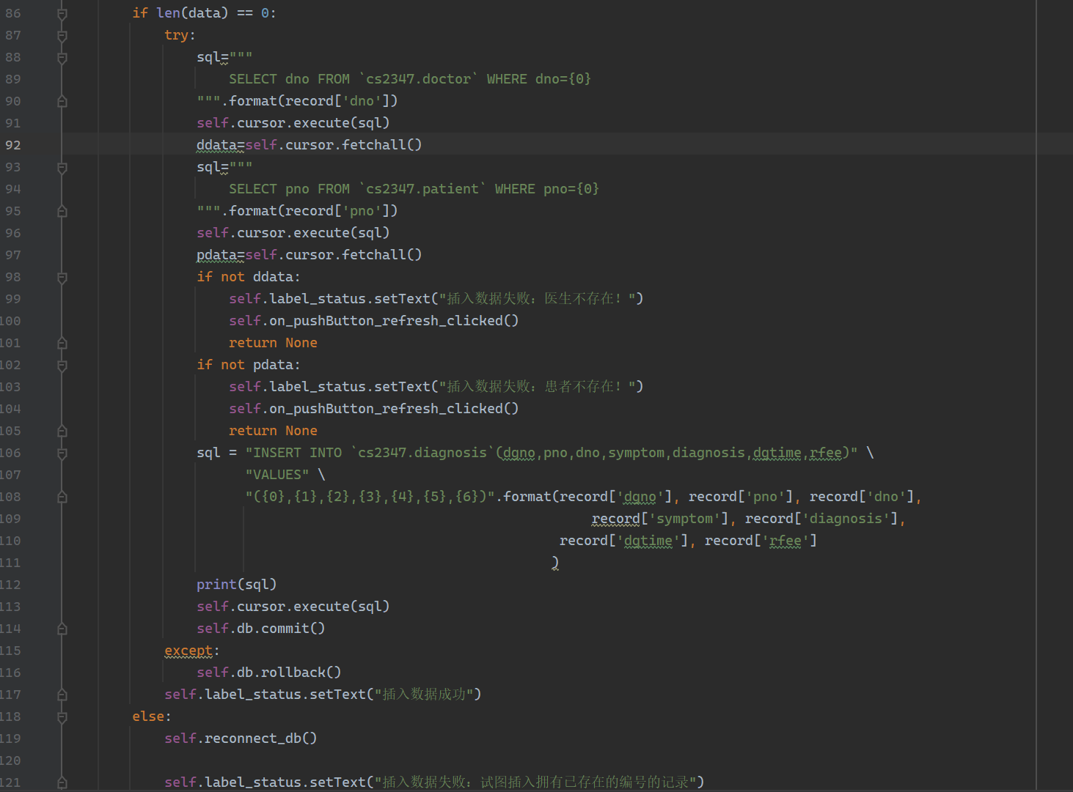
INSERT
插入前先在前端简单检测是否存在引用的外键，若检测通过则INSERT

Slide 25
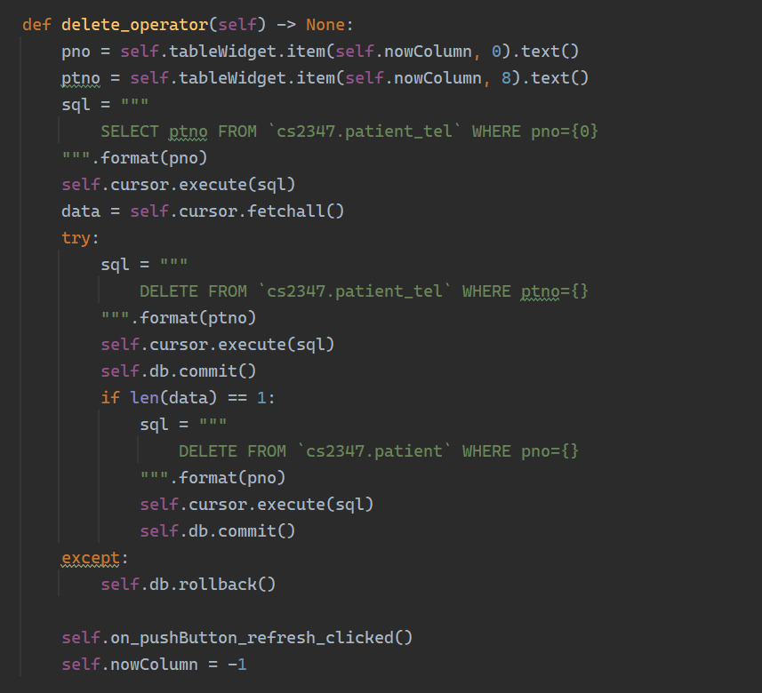
数据库连接
删除前先检测是否含有依赖的记录，若有则不允许删除。该种检测视具体情况添加，如患者和患者联系方式。

Slide 26
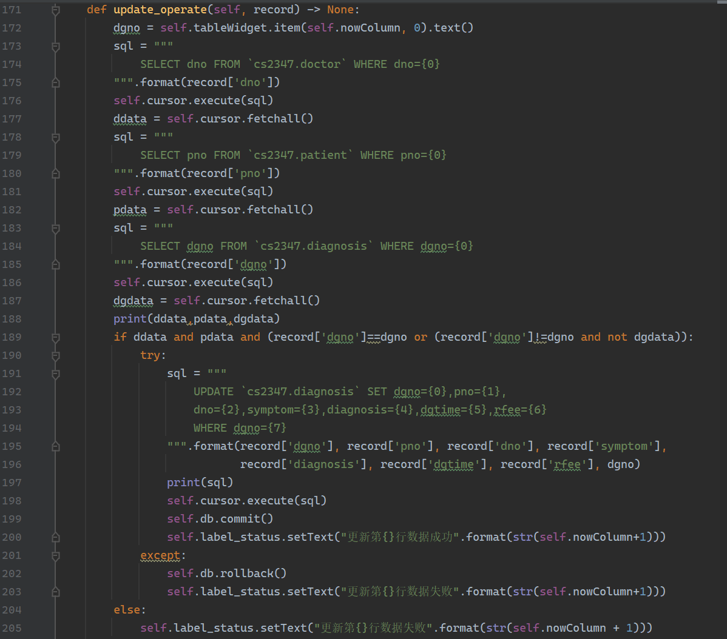
UPDATE
UPDATE之前，首先要检测是否与已有的信息冲突，之后方可进行UPDATE操作。

Slide 27
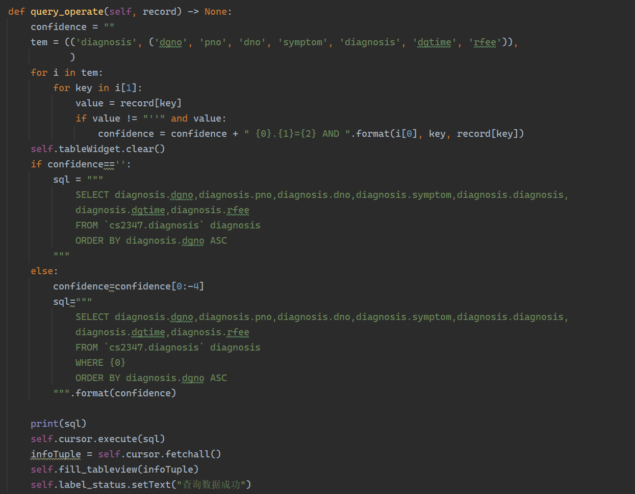
SELECT（1）
该种方法在管理员模块中实现，对所有询问条件进行精确查找

Slide 28
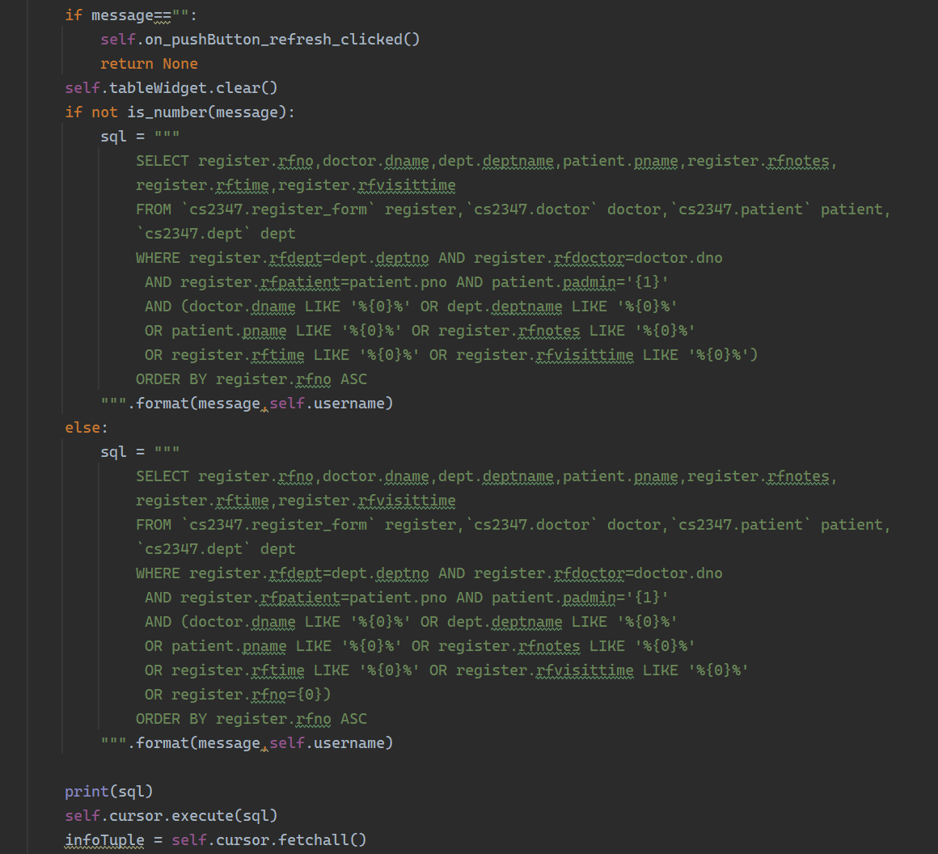
SELECT（2）
该种方法在其他用户模块中实现，实现非数字的模糊查询和数字的精确查询。

Slide 29
感谢观看
Thank You

